Slide 1
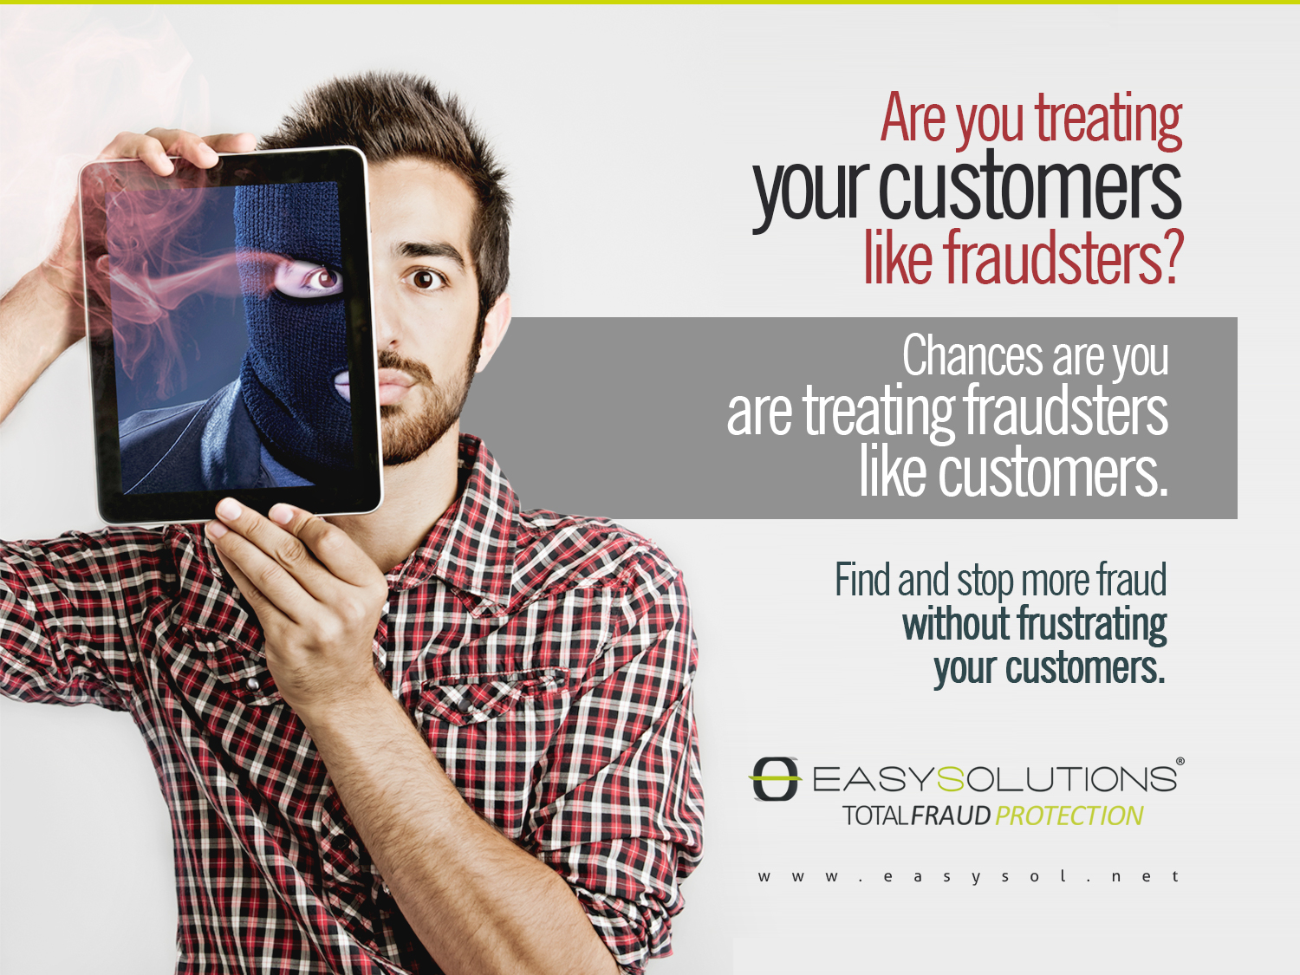

Slide 2

El Contexto Múltiple como Herramienta para Atacar el Fraude en Transacciones Financieras
German Patino
KAM
gpatino@easysol.net

Slide 3
Que Vamos a Hablar ?
Antecedentes y precedentes.
Contexto Múltiple? Que es ?
Fraude y contexto múltiple

Slide 4


Slide 5
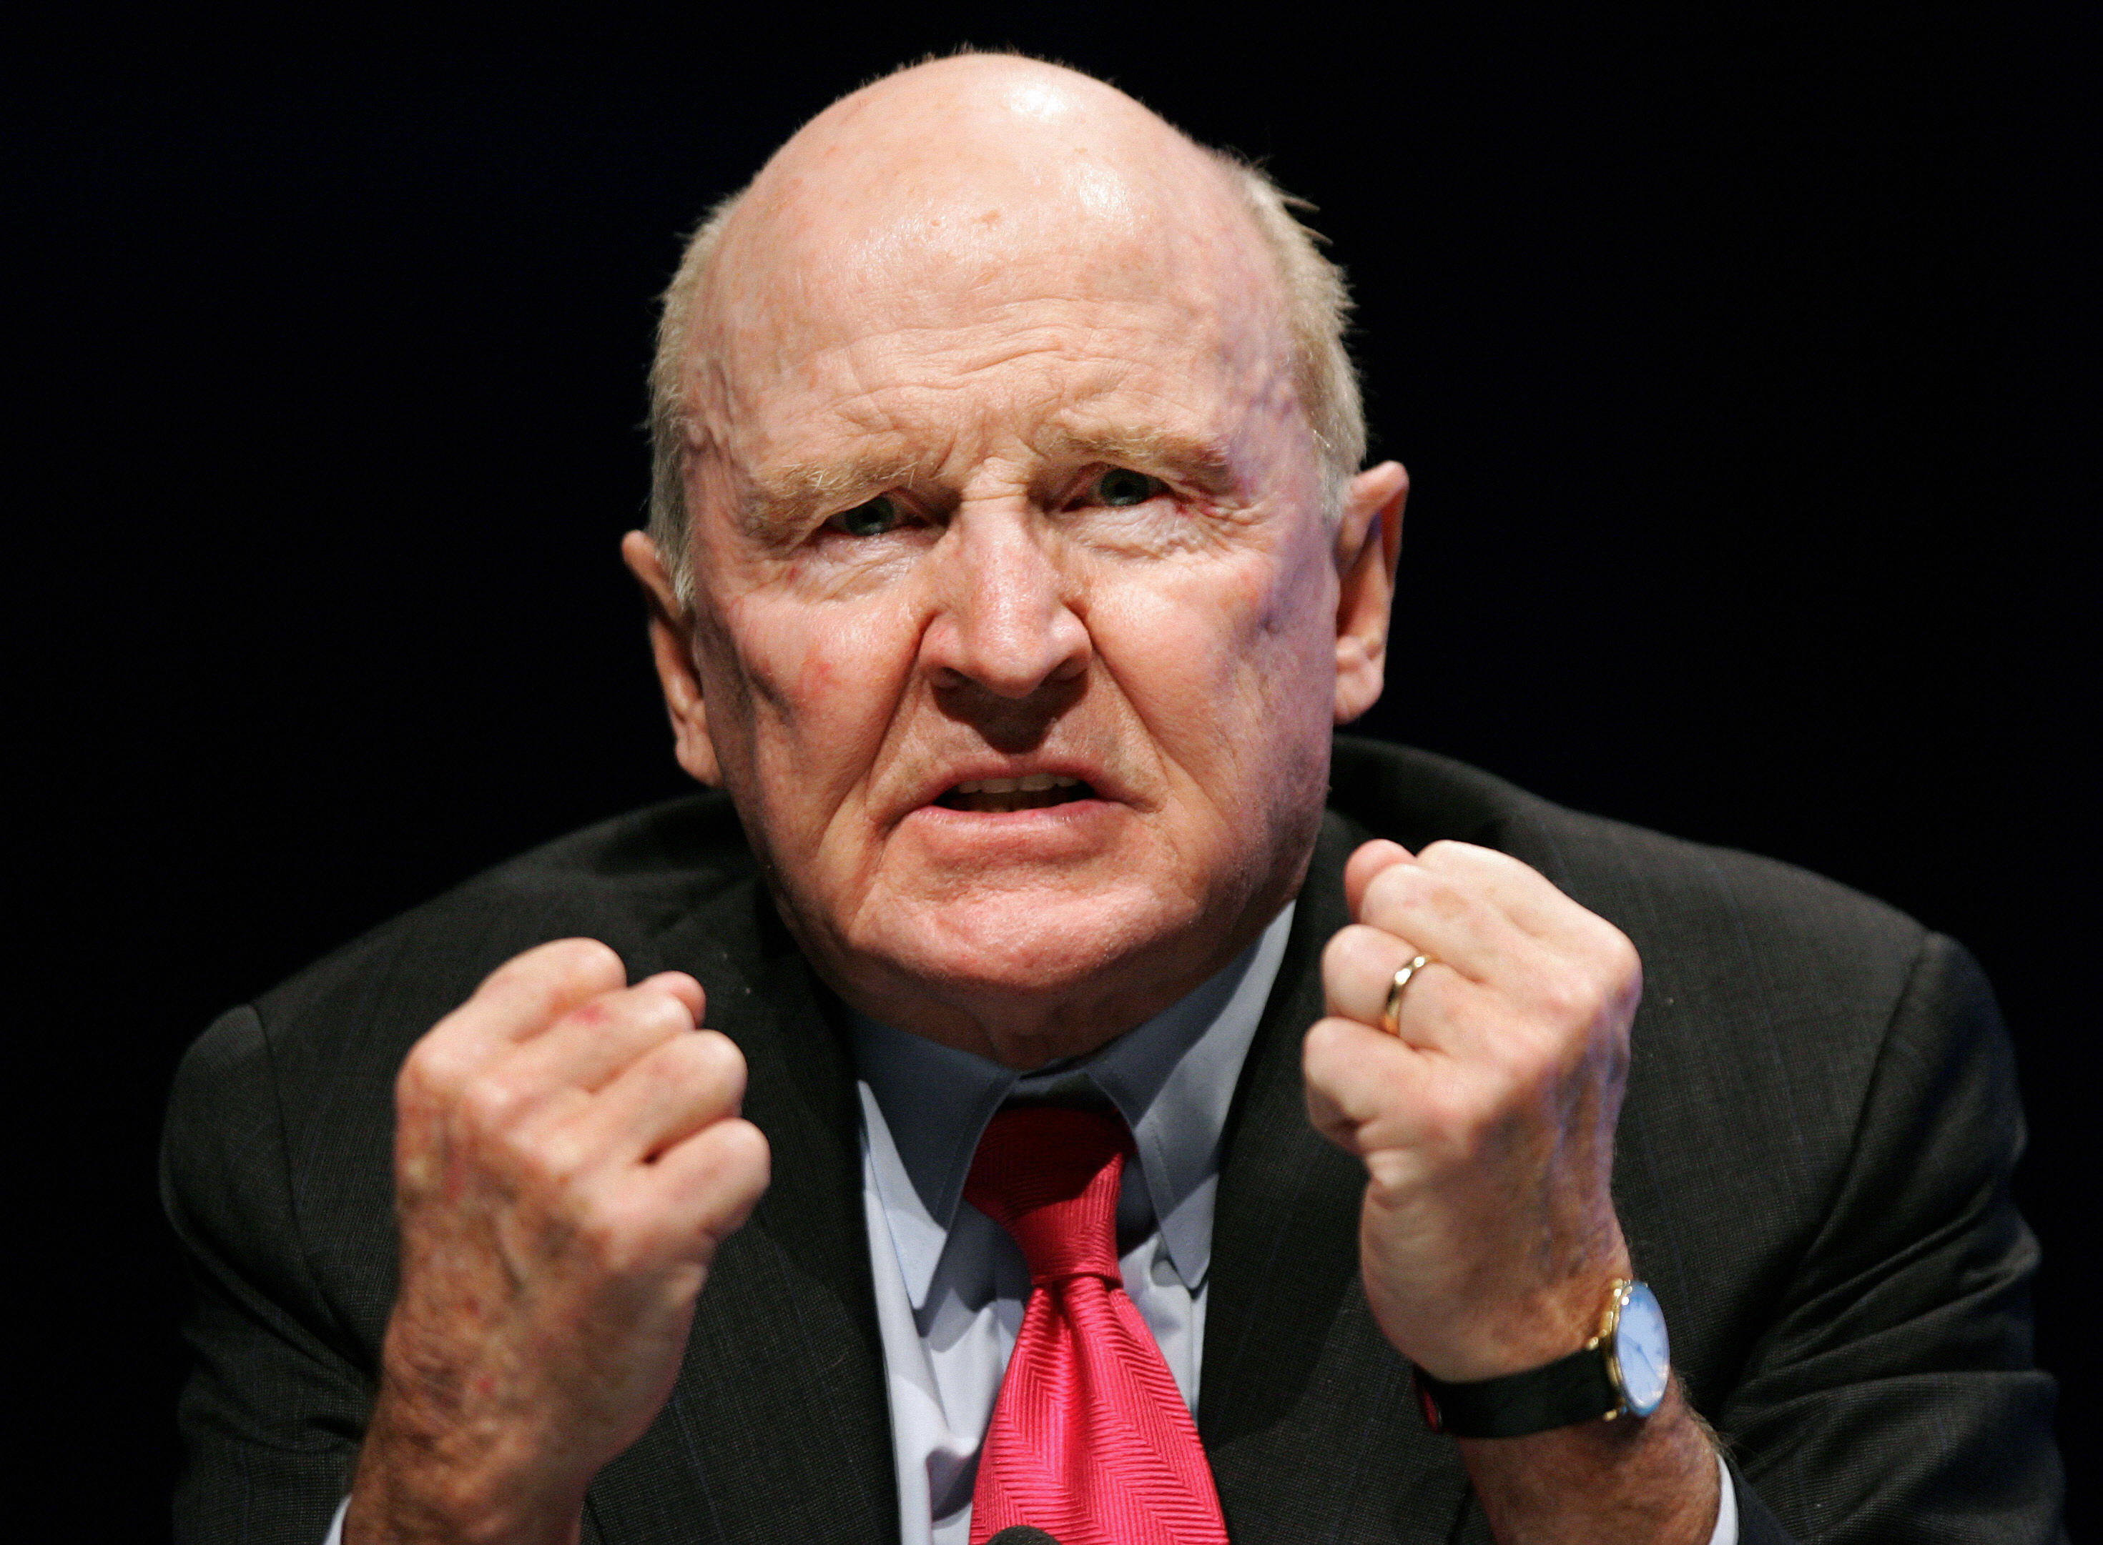
Jack Welch once said: “When the external change is faster than the internal change the end is near.”

Slide 6

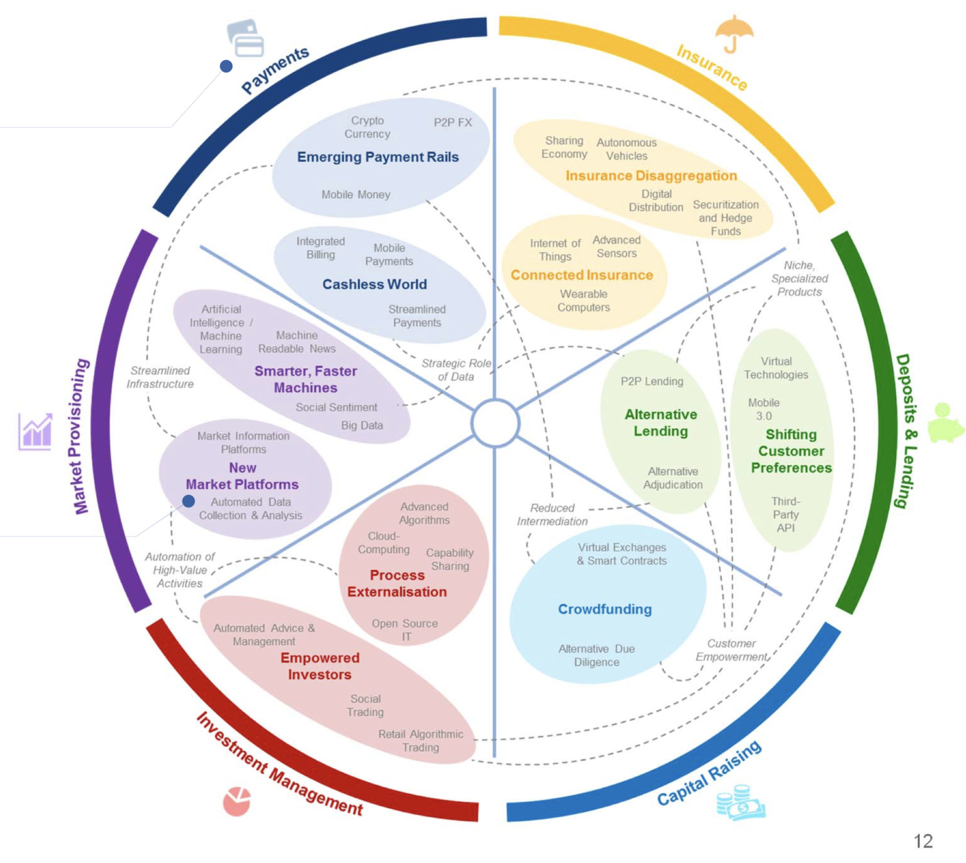
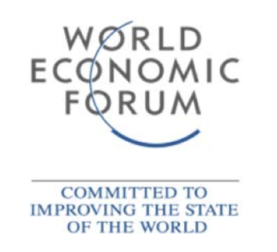
La Disrupcion Digital es Real
Notes:
These technologies are enabling a more agile Era but why this do no works for fraud ?

Slide 7
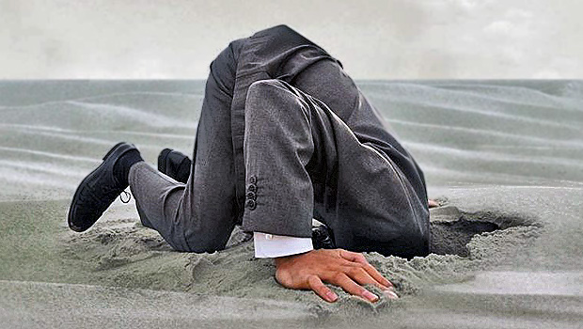
“we have to disrupt ourselves or others disrupt us”
Jeff Bezos

Slide 8
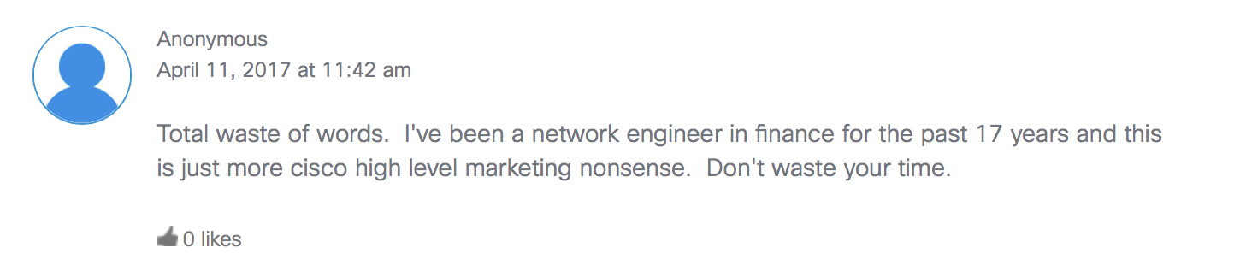
Implicaciones de la Disrupción en los servicios financieros
Perder control sobre los clientes- Experiencias de pago y Tx.
Critica reducción de la Visibilidad.
Rápidas apariciones de nuevos set de riesgos.
Mas presión en el margen de ganancia.
Integración con jugadores no tradicionales.
Desaparición del rol de intermediario.
Procesos mas transparente: menos conciencia del Usuario.

Slide 9
La Disrupcion Digital es Real
La Disrupcion del Fraude es Real

Slide 10
“There are known knowns. These are the things we know we know. There are known unknowns. That is to say, there are things we don’t know. There are things we don’t know we don’t know. But E- Fraud is a unknown unknowns. ”
US Defence Secretary Donald Rumsfeld

Slide 11
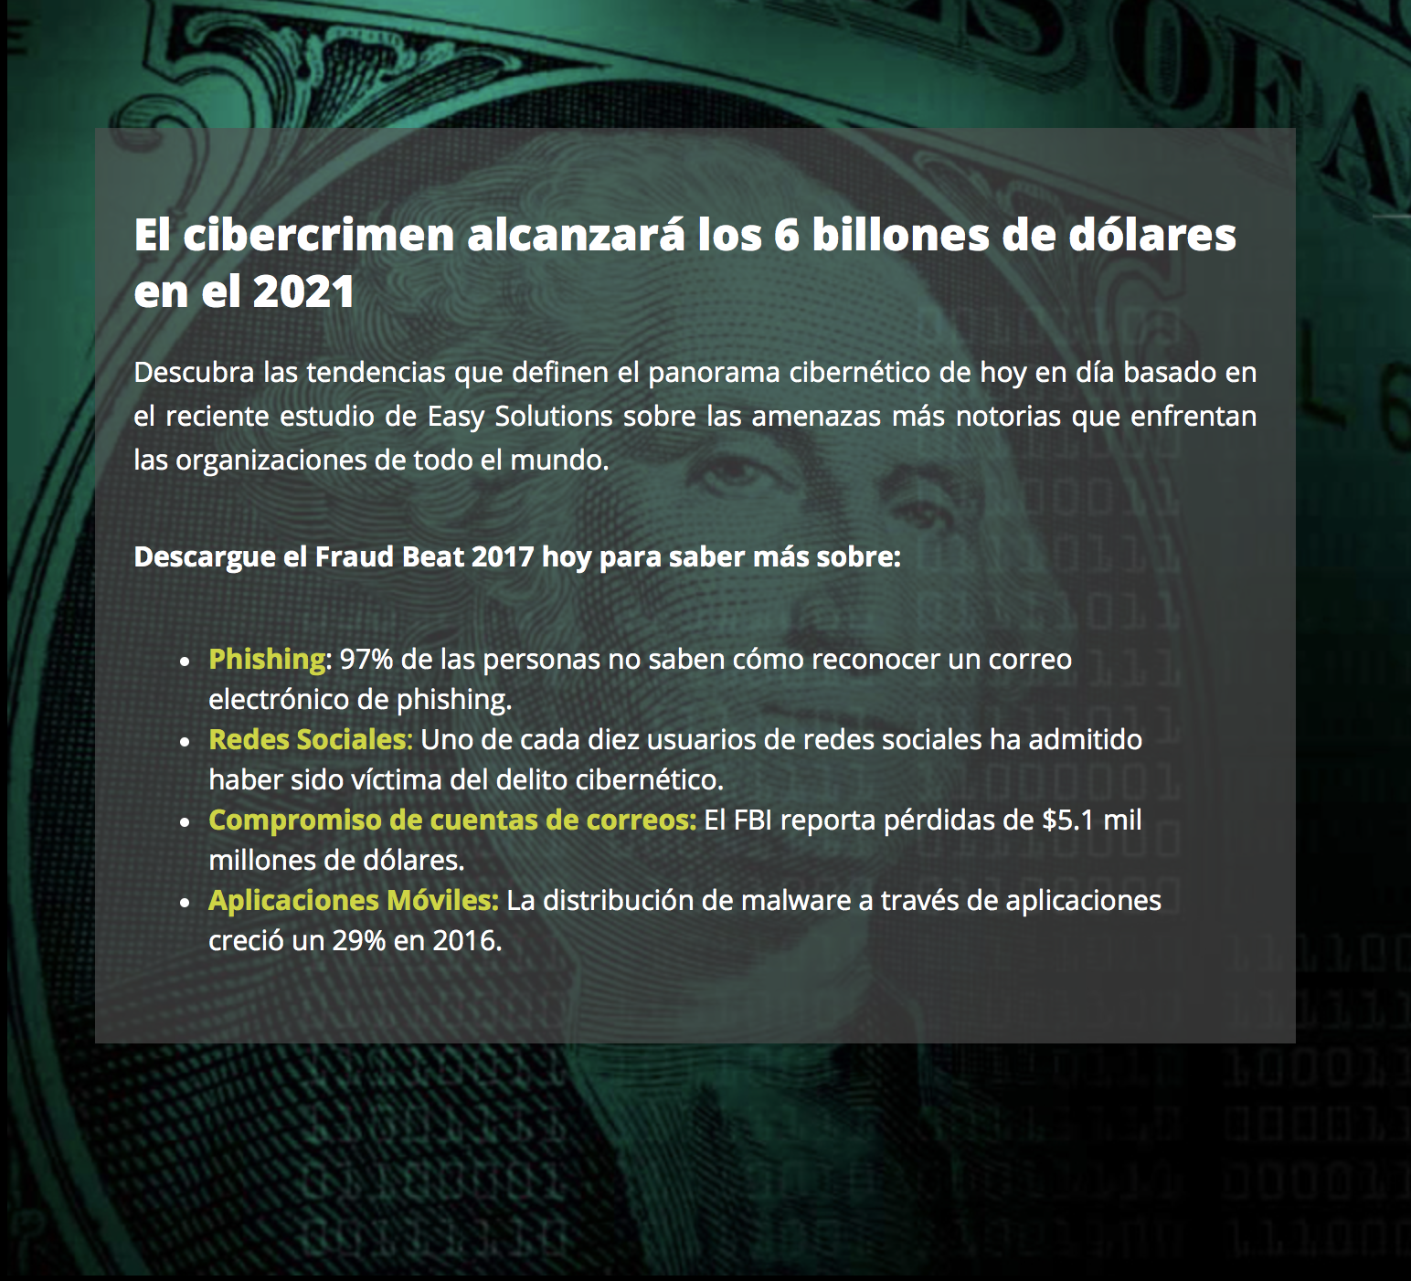


Slide 12
Las Ocho Reglas ?
Step One: Think Big
  Rule 1 Get the Context Right
  Rule 2 Embrace Your Doomsday Scenario
  Rule 3 Start with a Clean Sheet of Paper
Step Two: Start Small
  Rule 4 Kill All the Finance Guys
  Rule 5 Get Everyone on the Same
  Rule 6 Build a Basket of Killer Options
Step Three: Learn Fast
  Rule 7 Demo, Demo, Demo, Then Demo Some More
  Rule 8 Remember the Devil’s Advocate

Slide 13
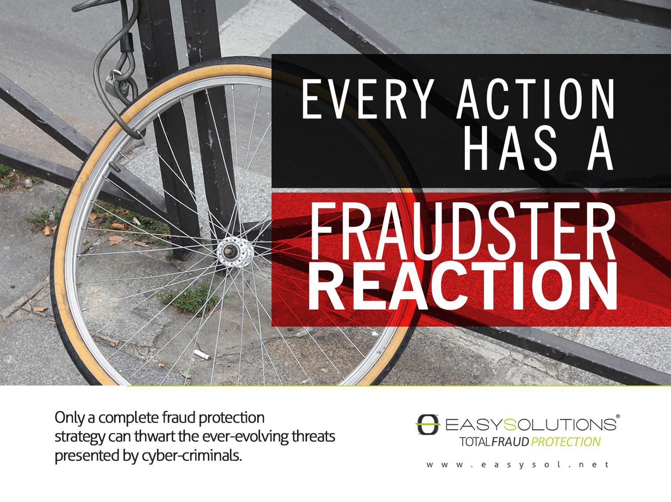

Slide 14
Contexto
Aunque tenemos problemas definiendo si es una "H" o una "A" con el contexto apropiado podemos tomar una decisión.
El efecto Contexto es un aspecto de la Psicologia cognitiva que describe la influencia de los factores del Ambiente en la percepción de un estimulo … El contexto impacta nuestra vida diaria de muchas maneras…entre ellas las de seguridad.

Slide 15

El Contexto múltiple es un aspecto que describe la influencia de otros factores en la percepción de fraude de una Transacción… El contexto cambia la valoración total de la TX. (no solo en el domino del Fraude)

Slide 16
Contexto actual para atacar el fraude :
Attribute | name Description
Transaction ID | Transaction identification number
Time | Date and time of the transaction
Account number | Identification number of the customer
Card number | Identification of the credit card
Transaction type | ie. Internet, ATM, POS, ...
Entry mode | ie. Chip and pin, magnetic stripe, ...
Amount | Amount of the transaction in Euros
Merchant code | Identification of the merchant type
Merchant group | Merchant group identification
Country | Country of trx
Country 2 | Country of residence
Type of card | ie. Visa debit, Mastercard, American Express...
Gender | Gender of the card holder
Age | Card holder age
Bank Issuer | bank of the card

Slide 17

Contexto actual para atacar el fraude :
  More than 4 ATM transactions in one hour?
  More than 2 transactions in 5 minutes?
  Magnetic stripe transaction then internet transaction?

Slide 18
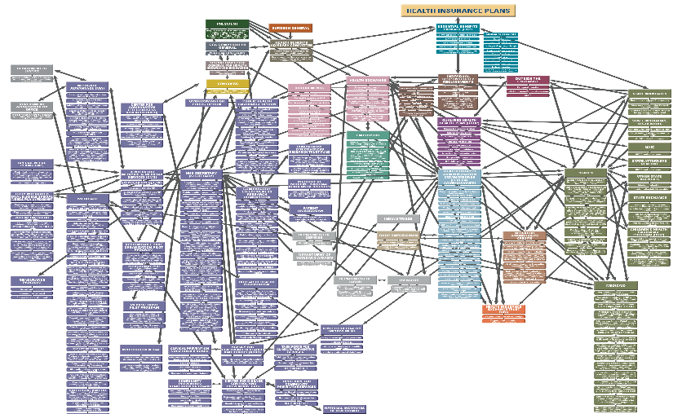
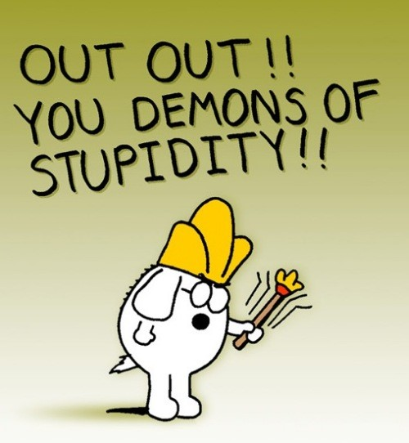
Contexto actual para atacar el fraude :
Rule #8
Rule #1
Rule #14
Rule #9
Rule #7
Rule #2
Rule #12
Rule #3
Rule #15
Rule #10
Rule #5
Rule #4
Rule #6
Rule #11
Rule #13

Slide 19

Contexto actual para atacar el fraude :
  UserID + PwD?
  GovID + Firma?
  5523 XXXX XXXX XXXX ?
  Who_Iam@xmail.com

Slide 20
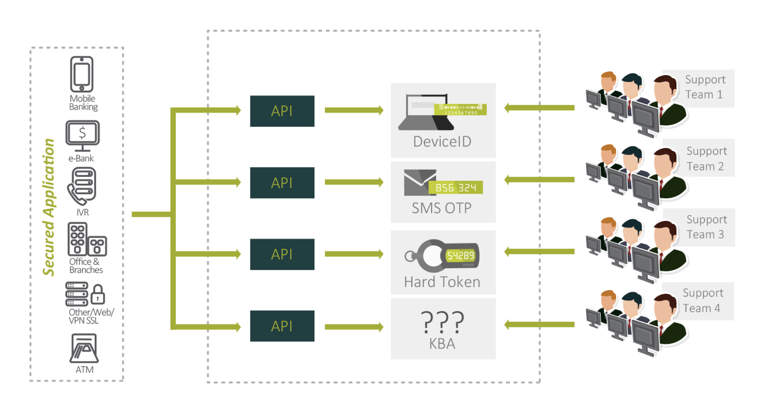
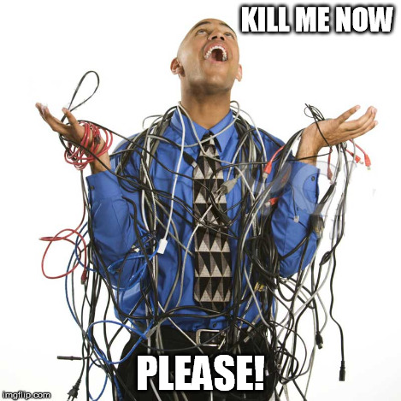
Contexto actual para atacar el fraude :

Slide 21
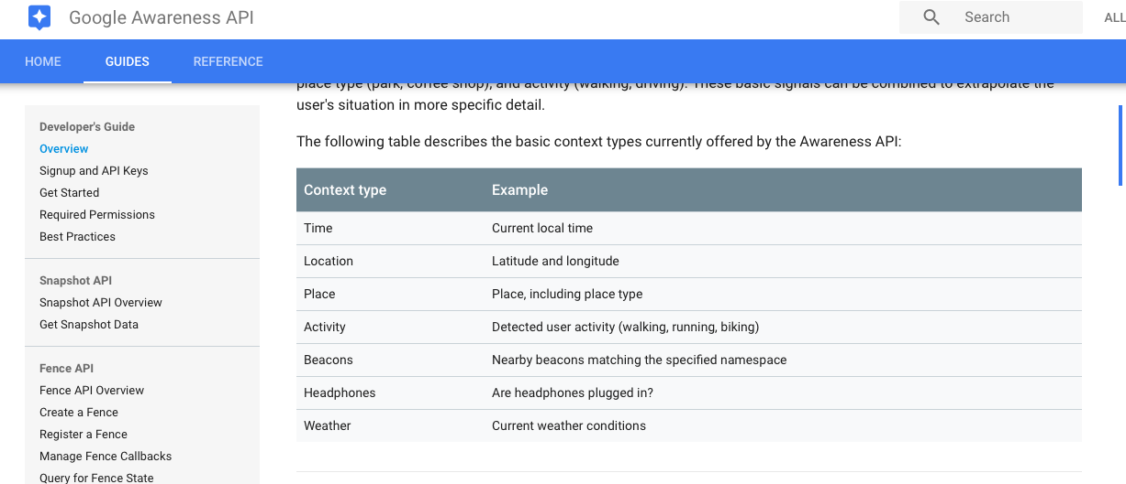
Nuevos Contextos disponibles:

Slide 22
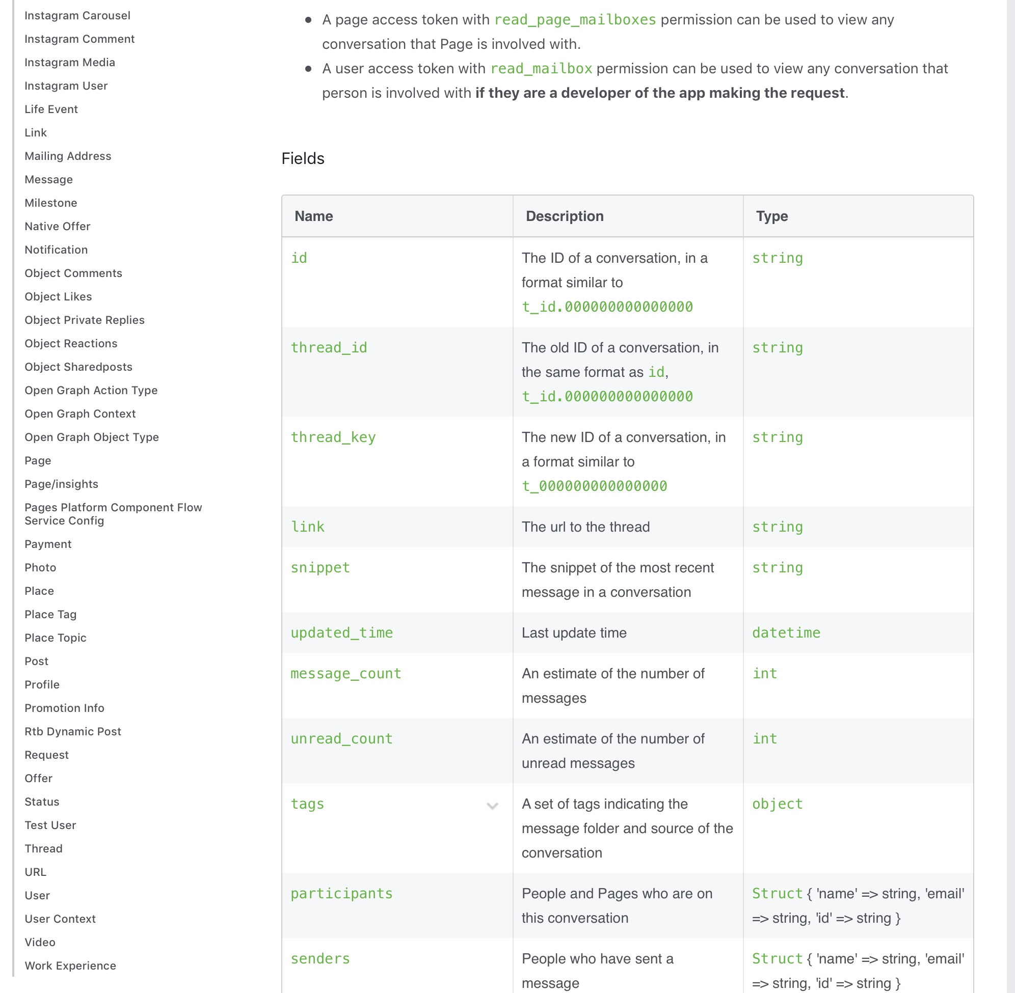
Nuevos Contextos disponibles:

Slide 23
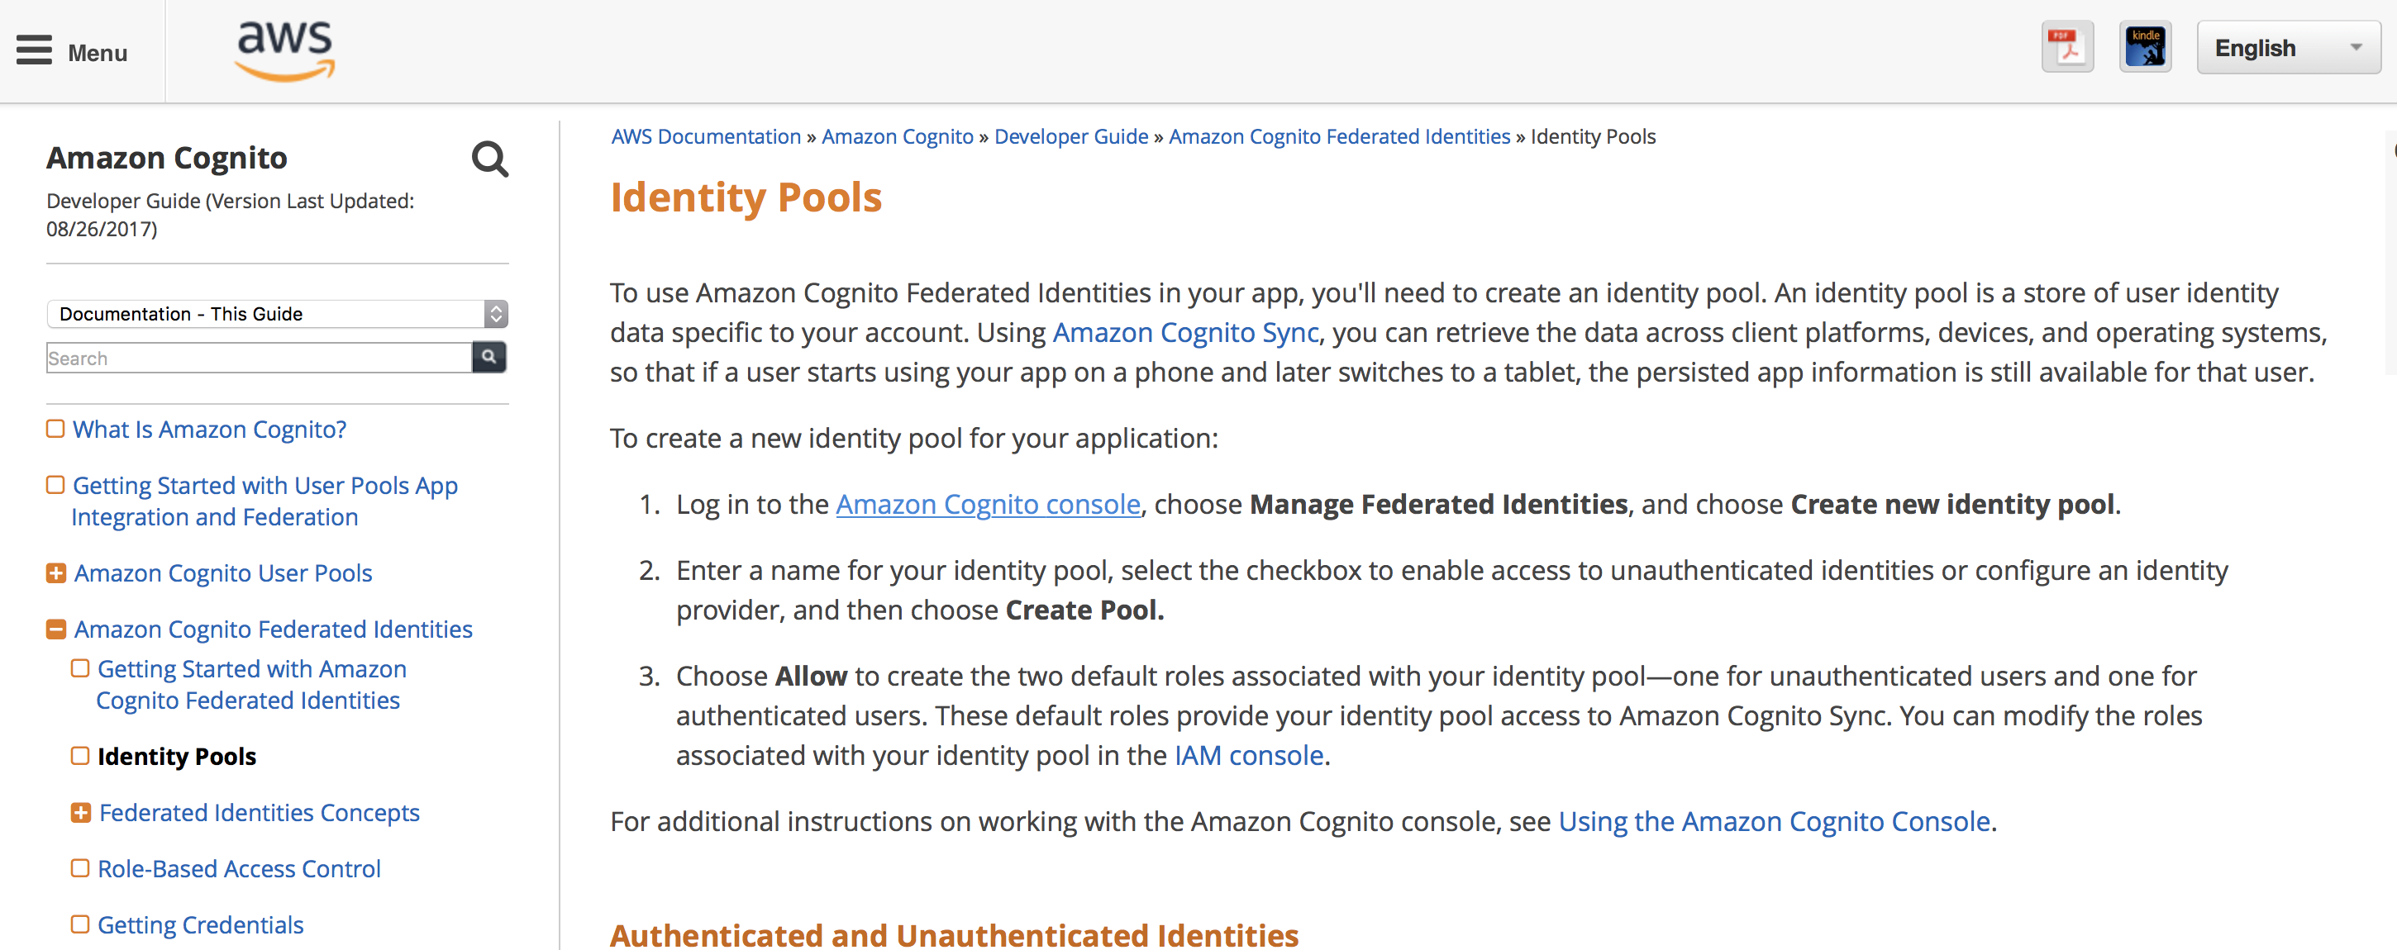
Nuevos Contextos disponibles:

Slide 25

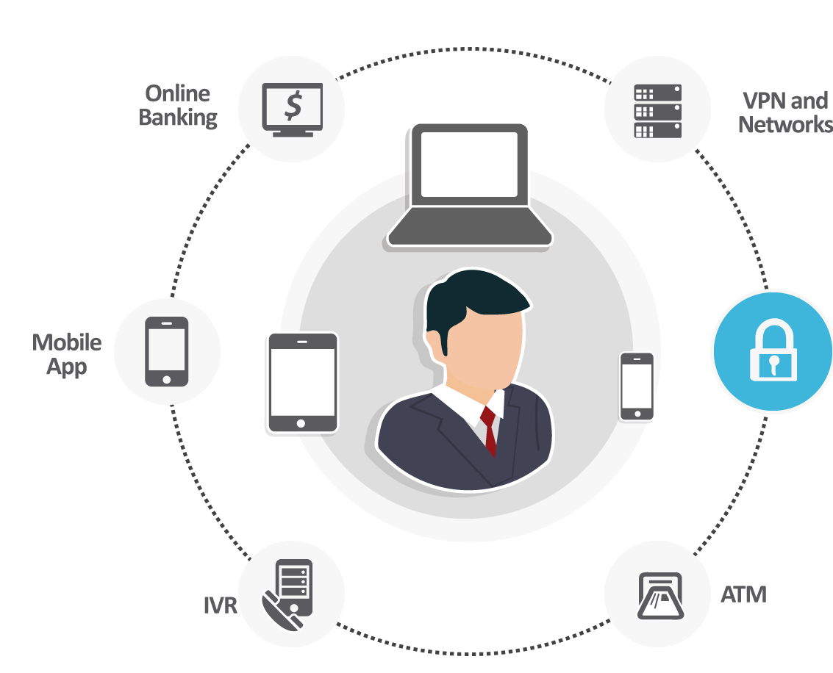







Suma de Contextos para atacar el fraude
Transactional Context
Auth Context
Config Context
Conectivity Context

Slide 27
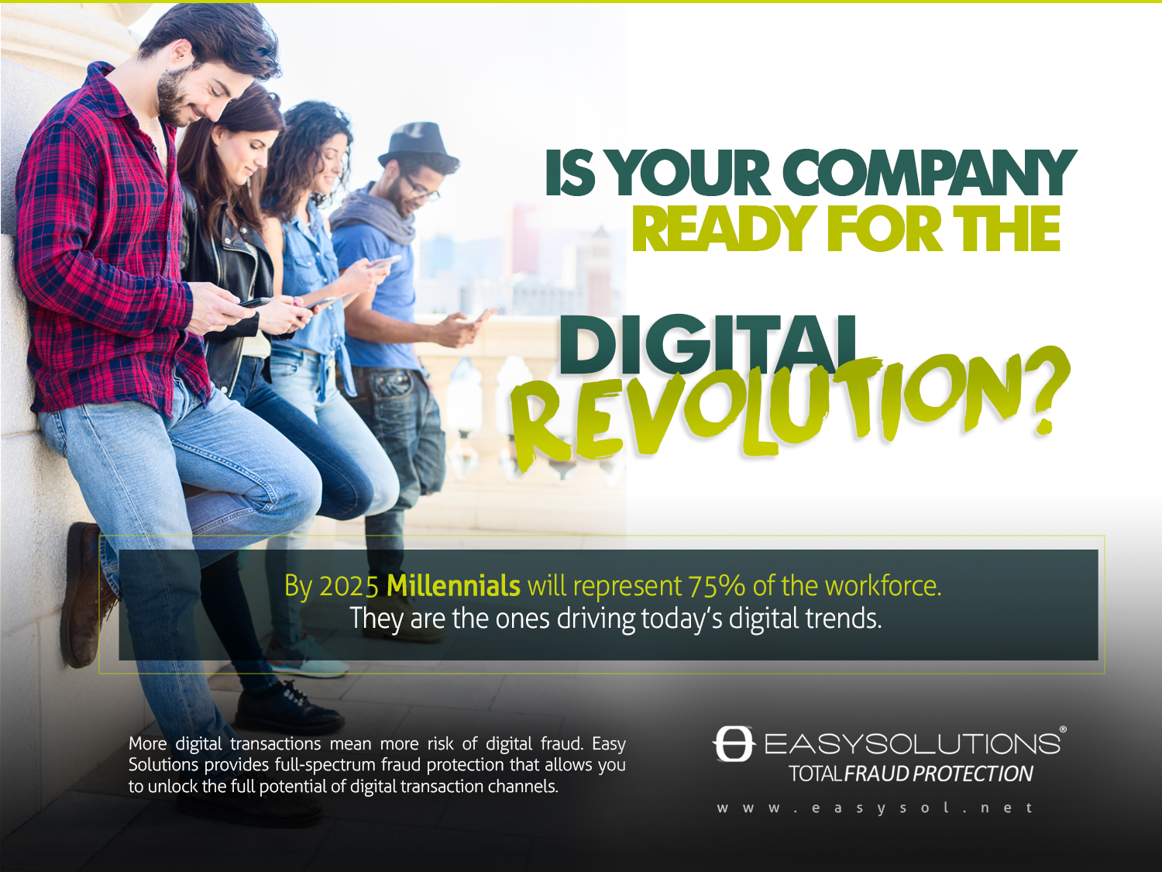

Slide 28
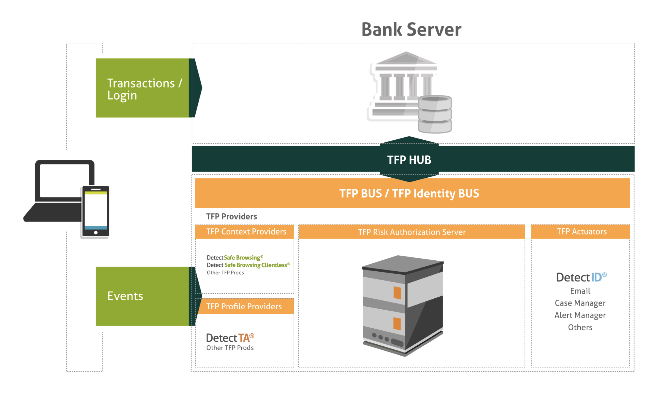

Slide 29
Step One: Think Big
  Rule 1 Get the Context Right
  Rule 2 Embrace Your Doomsday Scenario
  Rule 3 Start with a Clean Sheet of Paper
Step Two: Start Small
  Rule 4 Kill All the Finance Guys
  Rule 5 Get Everyone on the Same
  Rule 6 Build a Basket of Killer Options
Step Three: Learn Fast
  Rule 7 Demo, Demo, Demo, Then Demo Some More
  Rule 8 Remember the Devil’s Advocate
German Patino
KAM
gpatino@easysol.net

